Slide 1

ПРИТЧА «ОЛІВЕЦЬ»
Перш ніж покласти олівець до коробки, майстер відклав його вбік.
— Є п’ять речей, які ти повинен знати, — сказав він олівцю, — перш ніж я відправлю тебе в світ. Завжди пам’ятай про них і ніколи не забувай, і тоді ти станеш кращим олівцем, яким тільки можеш бути… — Продовження почуєте.

Slide 2
ТЕМА: На порозі дорослого життя.
Фізіологічна, психологічна та соціальна зрілість.
Соціальні ролі і життєві навички в сучасному світі.
8 клас

Slide 3
«Ми навчаємося не для школи, а для життя»
Сенека Молодший

Slide 4
Мета уроку:
формувати вміння нести особисту відповідальність за своє життя і здоров’я, розуміння понять «фізіологічна, психологічна та соціальна зрілість».
формувати розуміння соціальних ролей, які люди виконують упродовж життя, уміння їх виконувати

Slide 5
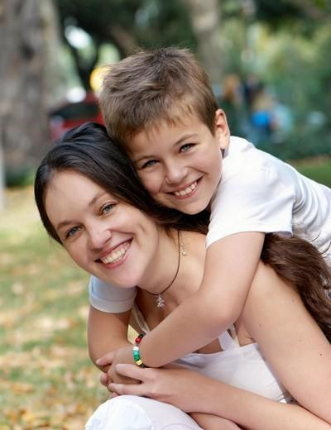
ОЗНАКИ ЗРІЛОСТІ
ПОВНА ПРАВОВА ВІДПОВІДАЛЬНІСТЬ
МАТЕРІАЛЬНА НЕЗАЛЕЖНІСТЬ
ЗДАТНІСТЬ НАЛАГОДЖУВАТИ І ПІДТРИМУВАТИ ЗДОРОВІ СТОСУНКИ
СПРОМОЖНІСТЬ СТВОРИТИ І УТРИМУВАТИ РОДИНУ
СФОРМОВАНА ГРОМАДЯНСЬКА ПОЗИЦІЯ
- ЦЕ ВСЕ ОЗНАКИ СОЦІАЛЬНОЇ ЗРІЛОСТІ

Slide 6
Соціальна зрілість
Соціальна зрілість - це результат життя в суспільстві, результат соціального розвитку й пристосування до спільного життя з іншими людьми.
Фізіологічна та соціальна складова тісно пов'язані між собою. Доросла, фізично підготовлена до життя людина повинна бути соціально зрілою. Вона знайде свій шлях у житті, гідно йтиме по ньому, ста­не гідним громадянином своєї країни, любитиме свою землю і примножу­ватиме її багатство.
Доросла людина вміє аналізувати і передбачати власну поведінку. Вона зберігає і зміцнює своє здоров'я. Дружна сім'я, виховані високоосвічені діти - це також ознака дорослості. Доросла людина відповідальна перед собою та іншими людьми. Вона навчається на власних помилках, не звинува­чуючи всіх у своїх «гріхах».
Затримка соціальної зрілості збільшується в тій ситуації, коли підлітка в родині надмірно опікають, коли в нього немає обов'язків, коли в нього немає почуття відповідальності за свої вчинки. Це негативно позначається на підліткові. Він стає психологічно інфантильним.

Slide 7
У скарбничку
Інфантилізм (від лат. infantilis - «дитячий») - це відставання людини в розвитку, яка виявляється в збереженні в дорослому віці фізичних та інтелектуальних рис, поведінки, що властиві дитячому віку. Цей термін вживають стосовно фізіологічних, психологічних та соціальних явищ.
Інфант (чоловіча форма), інфанта (жіноча форма) (ісп. infante, лат. infans - юний, дитя) - титул принців та принцес королівського дому Іспанії та Португалії.
Психологічний інфантилізм - затримка в розвитку організму, поєднання фізичного і психічного недорозвинення. У дитяти затримується зростання, зберігаються дитячі пропорції тіла. Психічний розвиток нижче вікового рівня. Особливість інфантилізму - оборотність симптомів і повна компенсація психічного розвитку дітей надалі. Деякі форми інфантилізму мають генотипічну обумовленість. Причинами можуть бути перенесені в ранньому дитинстві інфекційні захворювання, інтоксикації, тривалі кишкові розлади, авітамінози. У ряді випадків інфантилізм обумовлений пошкодженням плоду, патологією його внутрішньоутробного розвитку або родовою травмою.

Slide 8
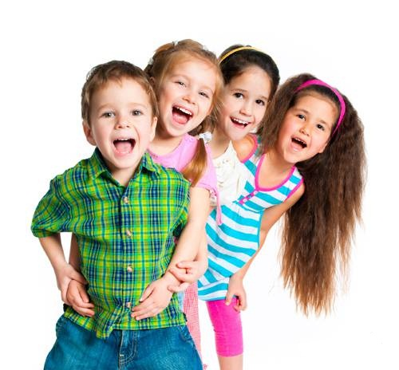
ОЗНАКИ ЗРІЛОСТІ
ЗАВЕРШЕННЯ РОСТУ ТІЛА
СФОРМОВАНІСТЬ ОРГАНІЗМ
- ЦЕ ОЗНАКИ ФІЗІОЛОГІЧНОЇ ЗРІЛОСТІ

Slide 9
ФІЗІОЛОГІЧНА ЗРІЛІСТЬ
Фізіологічна зрілість - це фізіологічне дозрівання всіх систем організму. Вимірюється показниками фізичного розвитку людини, фізичною підготовленістю її фізіологічних систем (рухової, кістково-м'язової, нервової), натренованістю, життєвою активністю й функціональною готовністю адек­ватно відповідати на впливи навколишнього середовища.

Slide 10
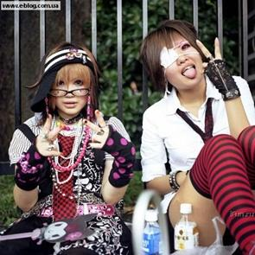
ОЗНАКИ ЗРІЛОСТІ
УСВІДОМЛЕННЯ ВЛАСНОЇ ІДЕНТИЧНОСТІ І ЖИТТЄВИХ ЦІЛЕЙ
СФОРМОВАНА СИСТЕМА ЦІННОСТЕЙ
ЗДАТНІСТЬ ПРИЙМАТИ ВИВАЖЕНІ РІШЕННЯ
ЗДАТНІСТЬ СВІДОМО КЕРУВАТИ СВОЇМИ ЕМОЦІЯМИ І ПОВЕДІНКОЮ
- ЦЕ ВСЕ ОЗНАКИ ПСИХОЛОГІЧНОЇ ЗРІЛОСТІ

Slide 11
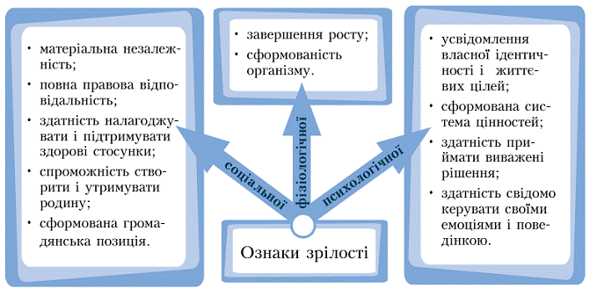
Підлітковий вік - це період багатьох змін: фізіологічних, що відбуваються у тілі, психологічних - у думках, почуттях і потребах, а також у стосунках з іншими людьми (батьками, вчителями, друзями, протилежною статтю). Щоб стати дорослим, треба «вирости» не лише фізично, а й психологічно і соціально.

Slide 12
Розвиток – це зміни
Розвиток людини
Фізичний
Нормальний фізичний розвиток - це зміна розмірів і форми тіла відповідно до віку
Статевий
Нормальний статевий розвиток - це своєчасне дозрівання статевої системи та інших фізіологічних систем людини, характеризуються здатністю до відтворення (дітонародження).
Розумовий
Нормальний розумовий розвиток - це відповідне вікове становлення структури і функцій головного мозку: розбірливе мовлення, розумо­ві процеси (сприйняття, увага, емоції, пам'ять, аналіз і синтез інформації).

Slide 13
Як знання про особливості вікових періодів можуть допомогти (або нашкодити) людині?
Соціальна роль — це спосіб поведінки, який відповідає прийнятим у суспільстві нормам, залежить від соціального статусу людини і засвоюється в процесі соціалізації.
Життєві навички — це здатність до адаптації, поведінки і подолання труднощів повсякденного життя. (Визначення ВООЗ)

Slide 14
ПОМІРКУЄМО
Як соціальний статус впливає на поведінку людей?
Чому, знаючи соціальний статус людини, можна визначити риси її характеру, а також передбачити її дії?
Наведіть приклади соціальних ролей.
Які соціальні ролі людина отримує від самого народження і їх майже неможливо змінити?
Які соціальні ролі ми вибираємо самі?
Доведіть, що саме поведінка, яка відповідає очікуванням інших людей, і є соціальною роллю.
Як людина опановує соціальні ролі?

Slide 15
ФОРМУВЄМО АВТОНОМІЗАЦІЙНУ КОМПЕТЕНТНІСТЬ
1. Яка з ваших соціальних ролей подобається вам найбільше? Чому саме вона?
2. Що ви можете сказати про свій соціальний статус? Які соціальні ролі пов’язані з вашим соціальним статусом?
3. Чи є у вас життєва навичка говорити «ні», якщо ви не хочете робити те, що вас змушують? Як формується така навичка? Як вона допомагає в повсякденному житті?
4. Чи є у вас життєва навичка правильно реагувати на критику? Як формується така навичка? Як вона допомагає в повсякденному житті?

Slide 16
ПРОДОВЖЕННЯ ПРИТЧІ
…Перше — ти зможеш зробити багато великих речей, але лише в тому випадку, якщо ти дозволиш комусь тримати тебе у своїй руці.
Друге — ти будеш переживати хворобливе обточування час від часу, але це буде необхідним, щоб стати кращим олівцем.
Третє — ти будеш здатний виправляти помилки, які допускаєш.
Четверте — твоя найбільш важлива частина буде завжди перебуватиме всередині тебе.
А головне: де б тебе не використовували, скільки б ти не витратив сил, продовжуй писати.
Зробіть висновки зі змісту прослуханої притчі. Пов’яжіть їх із темою уроку.

Slide 17
Отже, зріла особистість:
*Бере на себе всю відповідальність за своє життя, за свої успіхи і поразки, за якість свого життя.
*Піклується про своє особистісне зростання: розвиває свої здібності, позбавляється від забобонів, змінює звички, розширює зв'язки, підвищує свій професіоналізм, піклується про зростання самоповаги.
*Довіряє собі. Довіряє своїм почуттям, потребам, розуму.
*Природня. Природньо виявляє свої почуття та емоції.
*Піклується про своє фізичне здоров'я.
*Здатна думати не тільки про свої потреби, а й про потреби інших.
*Не прагне змінити (виховати) інших людей, а змінюється сама в кращу сторону. Особистий приклад - кращий вихователь.
*Знає, чого хоче від життя. Вміє ставити цілі, планувати і досягати їх. Доводить розпочату справу до кінця.
*Не має часу на такі низькі речі, як дрібна мстивість, злопам'ятність, образливість.
*Вміє сказати «ні».

Slide 18
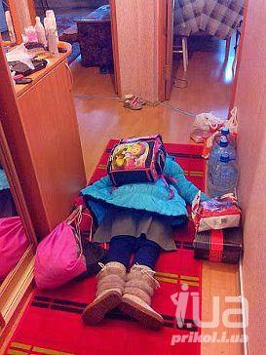
ДОМАШНЄ ЗАВДАННЯ
Прочитати матеріал параграфа
Самооцінювання рівня зрілості та готовності до дорослого життя.
Вправа «Мої переваги, мої недоліки». Заповніть таблицю, враховуючи свої переваги і недоліки, запишіть можливості, які є у вас завдяки вашим чеснотам, і ті обмеження, які випливають із ваших недоліків.

Slide 19
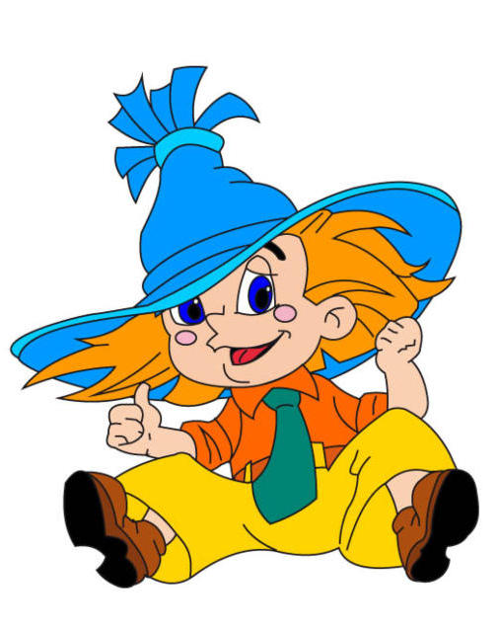
ДЯКУЮ ЗА УВАГУ
Гарного настрою і зрілих вчинків

